Slide 1
Міністерство освіти і науки України
Харківський національний університет радіоелектроніки
Комплексний курсовий проект
Програмна система для підбору догляду за шкірою
Виконала:
ст. гр. ПЗПІ-22-5
Деркач К. Ю.
Керівник:
ст.викл. кафедри ПІ
Олена Олійник

Slide 2
МЕТА
Cтворення веб-застосунку, який дозволяє користувачам формувати персоналізовану рутину догляду за шкірою, проходити онлайн-консультації з дерматологами, блокувати небажані продукти та редагувати рутину.
2

Slide 3

АКТУАЛЬНІСТЬ
Потреба у автоматизації персонального догляду, а також консультуванні з лікарем-дерматологом.
3

Slide 4



АНАЛІЗ ІСНУЮЧИХ РІШЕНЬ
CeraVe
SkinSort Routine
Clear
4

Slide 5
ПОСТАНОВКА ЗАДАЧІ
1. аналіз шкіри та створення рутини
2. керування доглядовою рутиною
3. консультації з фахівцем
5

Slide 6





ВИБІР ТЕХНОЛОГІЙ РОЗРОБКИ
6

Slide 7
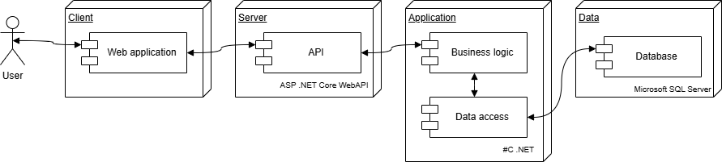
АРХІТЕКТУРА ПРОГРАМНОГО ЗАБЕЗПЕЧЕННЯ
7

Slide 8
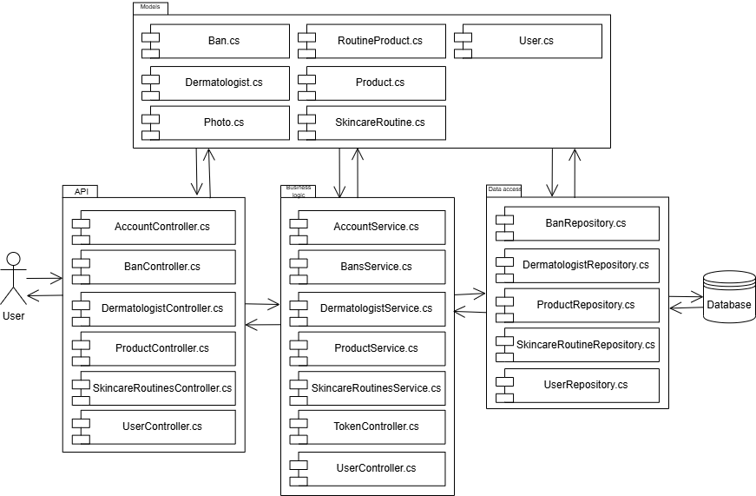
АРХІТЕКТУРА СЕРВЕРНОЇ ЧАСТИНИ
8

Slide 9
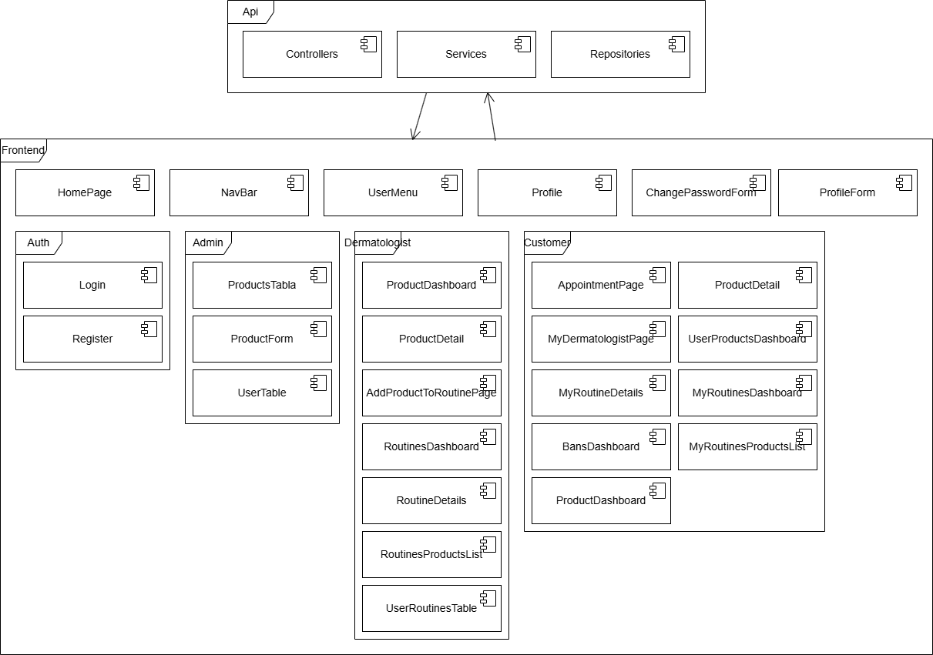
АРХІТЕКТУРА ВЕБ-ЗАСТОСУНКУ
9

Slide 10
ОПИС РОЗРОБЛЕНОГО API
Серверна логіка реалізована з використанням ASP.NET Core WebAPI. Основна реалізація знаходиться у відповідних сервісах бізнес-логіки, які виконують обробку запитів, валідацію, трансформацію моделей та взаємодію з базою даних через репозиторії.
10

Slide 11
ОПИС РОЗРОБЛЕНОГО FRONT-END
В рамках розробки клієнтської частини програмної системи для догляду за шкірою значна увага була приділена створенню адаптивного та зручного веб-інтерфейсу, що забезпечує інтуїтивну взаємодію користувача з функціоналом системи.
11

Slide 12
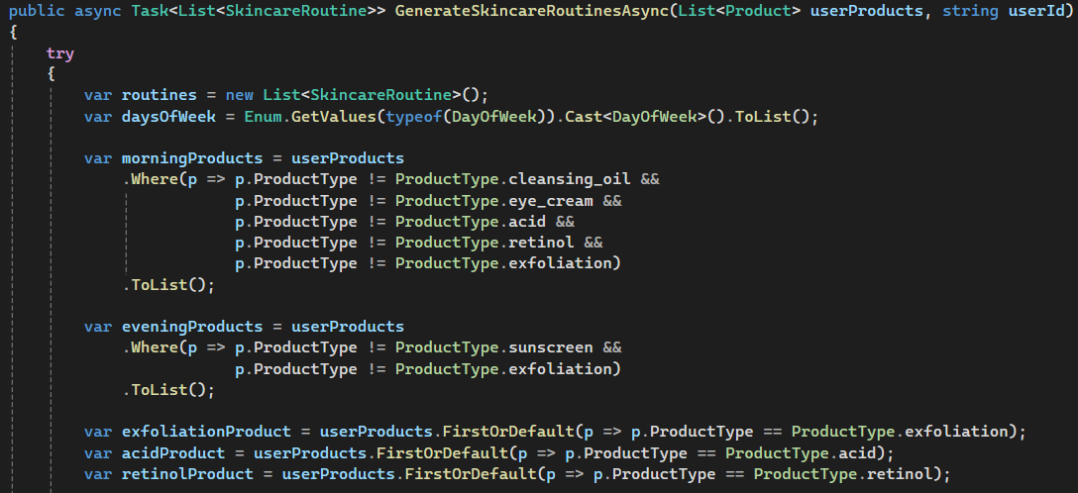
ПРИКЛАД РЕАЛІЗАЦІЇ
12

Slide 13
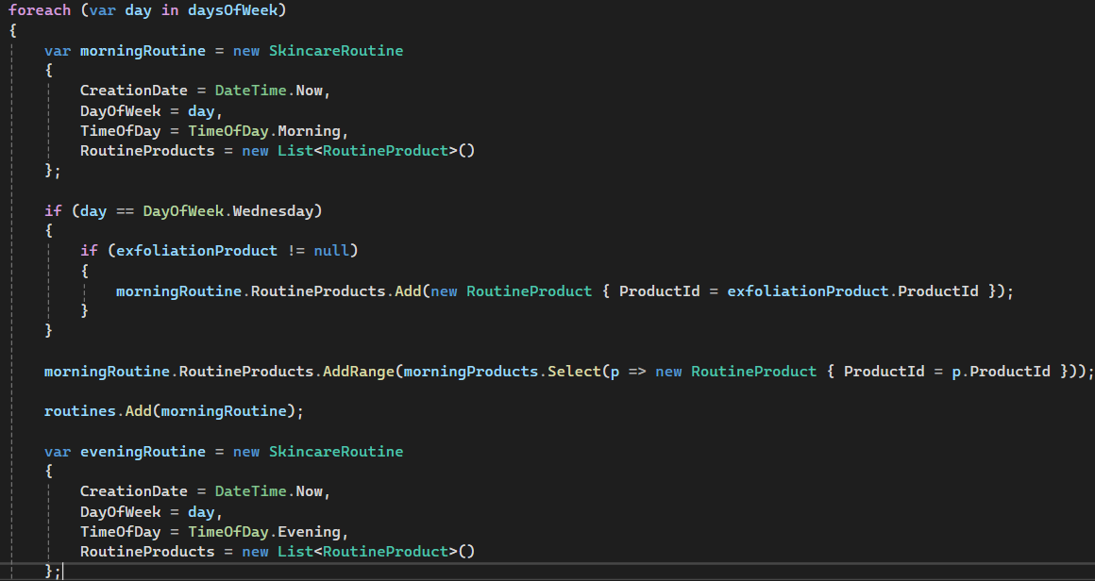
ПРИКЛАД РЕАЛІЗАЦІЇ
13

Slide 14
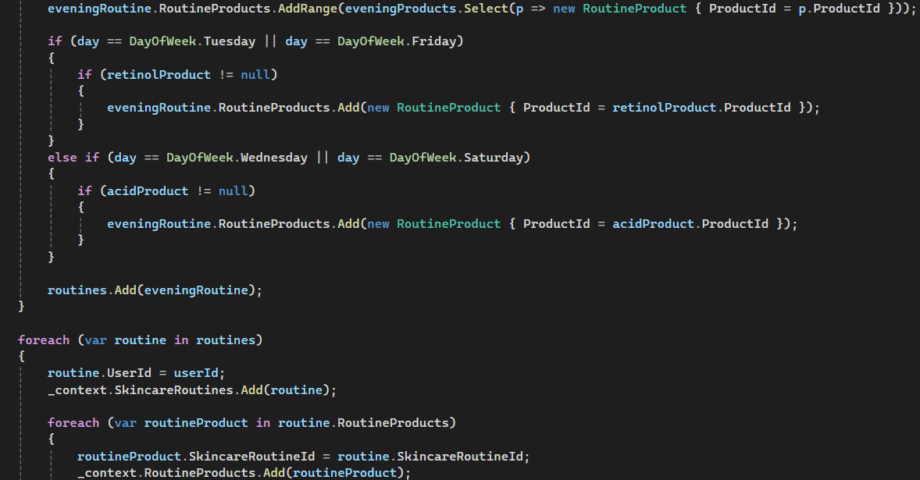
ПРИКЛАД РЕАЛІЗАЦІЇ
14

Slide 15
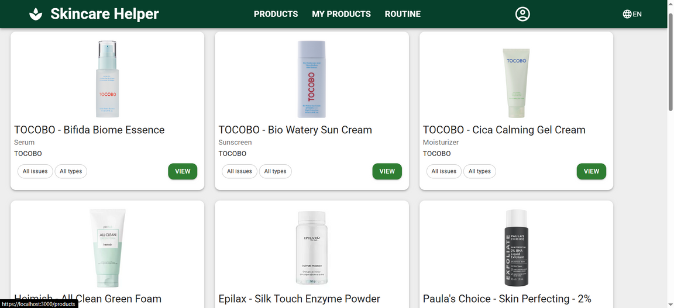
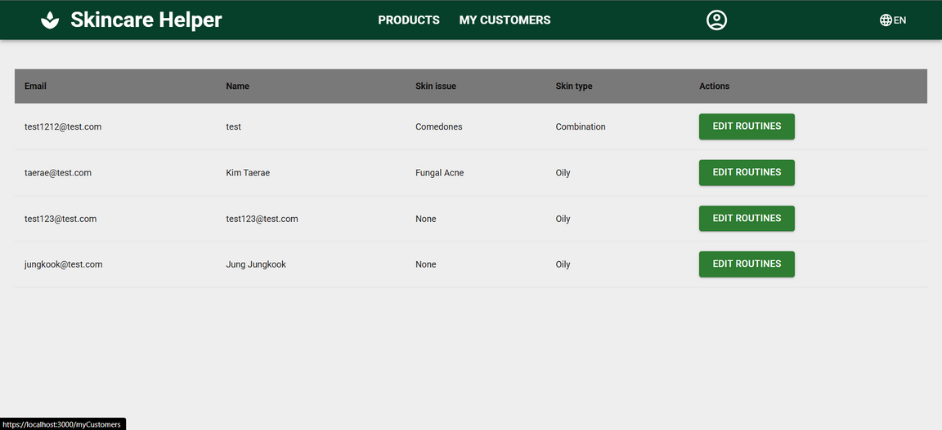
ІНТЕРФЕЙС КОРИСТУВАЧА
Інтерфейс веб-платформи інтуїтивно зрозумілий і простий у використанні.
15

Slide 16
ПІДСУМКИ
Було створено програмну систему для догляду за шкірою, яка дозволяє користувачам формувати персоналізовану рутину догляду, отримувати консультації від дерматолога, блокувати небажані або алергенні продукти, а також редагувати особисті доглядові продукти.
16

